Slide 1
学习贯彻党的十九大精神
准确把握新时代党的建设总要求
原则
方针
主线
布局
要求
目标
解 读

Slide 2
十九大报告一个重要内容就是加强党的建设，党建部分占4100字，占总报告的八分之一，可见分量之重。中国特色社会主义最本质的特征就是中国共产党的领导，中国特色社会主义制度的最大优势是中国共产党的领导。
报告强调，中国特色社会主义进入新时代，我们党一定要有新气象新作为。打铁还须自身硬。党要团结带领人民进行伟大斗争、推进伟大事业、实现伟大梦想，必须毫不动摇坚持和完善党的领导，毫不动摇把党的建设得更加有力。
前言

Slide 3
学习贯彻党的十九大精神
准确把握新时代党的建设总要求
2
4
方针
布局
3
5
主线
1
要求
5
6
原则
目标

Slide 4
第一部分
“原则”
坚持和加强党的全面领导

Slide 5
学习贯彻党的十九大精神
准确把握新时代党的建设总要求
1
坚持和加强党的全面领导，是实现伟大梦想的根本保证。
2
坚持和加强党的全面领导，是十八大以来党中央治国理政的宝贵经验。
3
坚持和加强党的全面领导，必须确保党对一切工作的领导。
原则

Slide 6
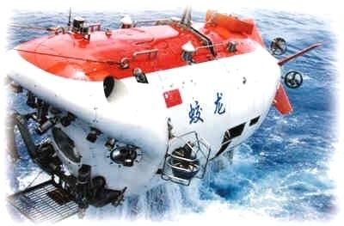
坚持和加强党的全面领导，是实现伟大梦想的根本保证
飞速奔弛的和谐号
蛟龙号潜水器
C919大飞机

Slide 7
坚持和加强党的全面领导，是十八大以来党中央治国理政的宝贵经验
中国制造
反腐败斗争
生态文明建设

Slide 8
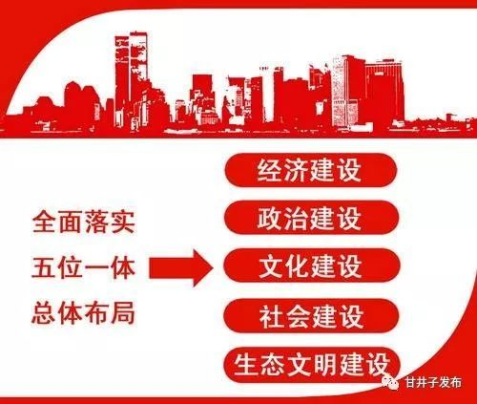
延迟符
坚持和加强党的全面领导，必须确保党对一切工作的领导

Slide 9
第二部分
“方针”
坚持党要管党、全面从严治党

Slide 10
学习贯彻党的十九大精神
准确把握新时代党的建设总要求
踏石留印
纪严于法
坚持制度建设
以踏石留印、抓铁有痕的劲头抓党风廉政建设，坚决惩治腐败不手软。
坚持纪严于法、纪在法前，严明党的政治纪律政治规矩不含糊。
坚持党的思想建设和制度建设紧密结合，扎实推进党的建设制度改革不停步。
3
方针

Slide 11
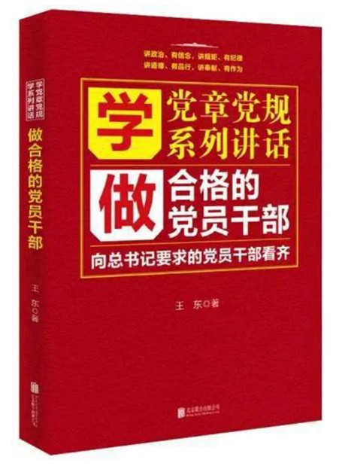
踏石留印、抓铁有痕抓作风建设
群众路线教育活动
三实
两学一做
三严
抓铁有痕
踏石留印
惩治腐败

Slide 12
坚持纪严于法，纪在法前，严明政治纪律和政治规矩不含糊
政治纪律和政治规矩
《中国共产党廉洁自律准则》
《中国共产党纪律处条例》
《作风建设永远在路上》
没有规矩不成方圆

Slide 13
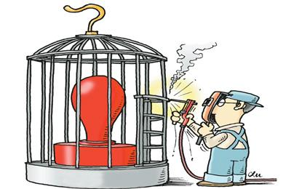
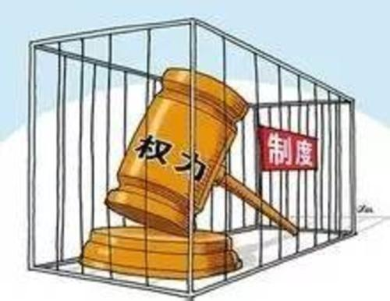
坚持党的思想建设和制度建设紧密结合，扎实推进党的制度建设

Slide 14
第三部分
“主线”
加强党的长期执政能力建设、 先进性和纯洁性建设

Slide 15
学习贯彻党的十九大精神
准确把握新时代党的建设总要求
主线
党的建设主线，是党的建设的关键点和生命线。
01
加强党的长期执政能力建设，是新时代党的执政地位特点的必然要求。
02

Slide 16
党的建设主线，是党的建设的关键点和生命线
党的十七大报告
党的十八大报告
把党的执政能力建设和先进性建设作为主线。
增加了纯洁性内容。
2007
2012

Slide 17
加强党的长期执政能力建设，是新时代党的执政地位特点的必然要求
一党执政
全面执政
长期执政
中国共产党执政党和其他西方国家政党执政的显著区别。

Slide 18
第四部分
“布局”
统领、根基、着力点

Slide 19
学习贯彻党的十九大精神
准确把握新时代党的建设总要求
布局
把党的政治建设摆在首位的原因
其一，性质；其二，原因；其三，客观要求
宝贵经验
这是中国共产党自身建设特别是十八大以来全面从严治党宝贵经验
客观要求
这是党的政治建设仍然存在薄弱环节的客观原因

Slide 20
把党的政治建设摆在首位的主要原因
01
是由马克思主义政党的性质决定的。
02
03
是中国共产党自身建设特别是十八大以来全面从严治党的宝贵经验。
这是党的政治建设仍然存在薄弱环节的客观要求。

Slide 21
延迟符
党的建设总布局的变化，是适应形势变化的客观要求
4
2012年党的十八大写入党章
3
2007年党的十七大“五位一体”
2
2002年党的十六大“四位一体”
1
1997年党的十五大“三位一体”

Slide 22
第五部分
“方针”“目标”
坚持党要管党 全面从严治党

Slide 23
学习贯彻党的十九大精神
准确把握新时代党的建设总要求
目标
要求
新世纪以来，党的建设目标内容更加丰富
目标具有引领作用
目标和要求
提高党的建设质量，把党建设成为始终走在时代前列、人民衷心拥护、勇于自我革命、经得起各种风浪考验、朝气蓬勃的马克思主义执政党

Slide 24
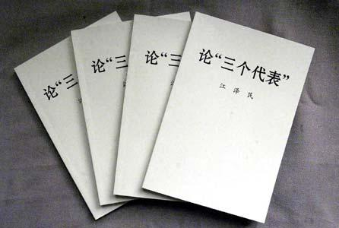
目标引领作用
目标引领作用

Slide 25
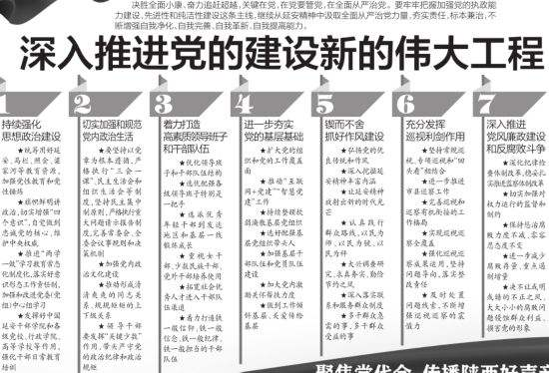
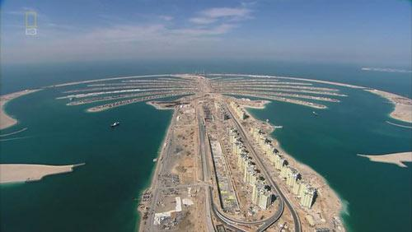
新世纪以来，党的建设目标内容更加丰富
神奇的世界岛
中国共产党人的初心和使命就是为中国人民谋幸福，为中华民族谋复兴。
人民日报

Slide 26
谢谢大家！
THANKS

